Slide 1
عن أبي موسى الأشعري رضي الله عنه عن النبي صلى الله عليه وسلم قال: "مثل الذي يقرأ القرآن كالأترجة طعمها طيب، وريحها طيب، والذي لا يقرأ القرآن كالتمرة طعمها طيب، ولا ريح لها، ومثل الفاجر الذي يقرأ القرآن كمثل الريحانة ريحها طيب، وطعمها مر، ومثل الفاجر الذي لا يقرأ القرآن كمثل الحنظلة طعمها مر، ولا ريح لها ".
الوصية
فقة 2
راجعه واشرف عليه
الأستاذ / عبدالرحمن الشراري
http://t.me/abd_fegh_1

Slide 2
ماذا قَدمتْ لوطني ، وماذا سوف أُقدِم!

Slide 3
مُراجعة الدرس السابق :
اوجد/ي الخطأ من المخطط الذي أمامك!
الخيري
الأهلي
أنواع الوقف
وهو الذي يكون مصرفه على أهل الواقف من أولاده و أقاربه.
وهو الذي يكون مصرفه على جهات البر
اوجد الخطأ

Slide 4
1 | 2 | 3 | 4 | 5 | 6 | 7 | 8 | 9 | 10 | 11 | 12 | 13
ق | و | ل | ج | ب | ا | ص | ن | ي | ص | س | ة | ض
باستخدام استراتيجية التعلم باللعب
اكتشف/ـي موضوع الدرس!
6 | 3 | 2 | 7 | 9 | 12
التعلم باللعب

Slide 5
أصيغ/ـي تعريفًا للوصية من مفهومك!
الوصية
الوصية
هي التبرع بالمال بعد الموت

Slide 6
استنبط/ـي الحُكم الشرعي للوصية من الحديث الشريف!
عن ابن عمر -رضي الله عنهما- قال:
قال رسول الله - صلى الله عليه وسلم- :
«ما حق امرئ مسلم له شيء يوصي فيه
يبيت ليلتين إلا ووصيته مكتوبة عنده».

Slide 7
الحِكمة من مشروعية الوصية
شارِك زملائك في عملية العصف الذهني
لإيجاد حِكمة الله سُبحانه وتعالى
من مشروعية الوصية *
العصف الذهني

Slide 8
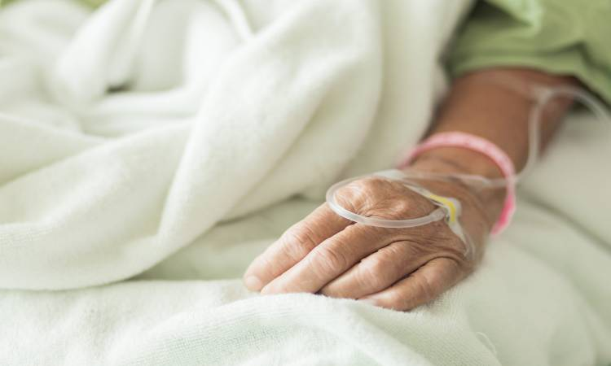
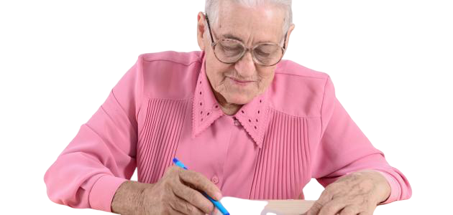
وقت الوصية
ما هو الوقت الذي تعتقد بأنه
الأنسب لكتابة القضية؟

Slide 9
ما تثبت به الوصية؟
تثبت الوصية بـ و بخط الموصي و التوثيق لدى الجهات الرسمية.
شَاهِد ودوّن

Slide 10
أحكام الوصية
للوصية أحكامٌ عديدة، أوجدّ/ي
الحِكمة من وضع أحكام للوصية
على الموصي ان يلتزم بها؟!
التبرير المنطقي

Slide 11
من أحكام الوصية!
بعد مشاهدتك للفيديو ،
استخرج/ي حُكم
من أحكام الوصية !

Slide 12
من أحكام الوصية!
بعد معرفتك أحد أحكام الوصية ،
اجب/ اجيبي على السؤال التالي :
تجوز الوصية بأكثر من ثلث المال ، في حالتين : ماهي !

Slide 13
من أحكام الوصية!
بعد مشاهدتك للفيديو ،
استخرج/ي حُكم
من أحكام الوصية !

Slide 14
نتابع بقية احكام الوصية ، في الجدول التالي :
استخرج من الدليل مثالًا للوصية التي رغّب بها أو حرمها الشرع ، مع بين حُكمها !
الدليل | مثالًا للوصية | الحُكم
عن ابن عمر -رضي الله عنهما- قال: قال رسول الله - صلى الله عليه وسلم: «ما حق امرئ مسلم له شيء يوصي فيه يبيت ليلتين إلا ووصيته مكتوبة عنده».

Slide 15
نتابع بقية احكام الوصية ، في الجدول التالي :
استخرج من الدليل مثالًا للوصية التي رغّب بها أو حرمها الشرع ، مع بين حُكمها !
الدليل | مثالًا للوصية | الحُكم
قوله تعالى: ﴿ مِن بَعْدِ وَصِيَّةٍ يُوصَى بِهَا أَوْ دَيْنٍ غَيْرَ مُضَارٍّ ﴾ | الإضرار في الوصية ، مثل:

Slide 16
عزيزي الطالب المبدع / عزيزتي الطالبة المُبدعة:
قارن بين التراجع في الوصية والوقف من المثال التالي!
وجه المُقارنة | الوصية | الوقف
المثال | لو أوصى أحدهم ببناء مسجد بـ خُمس أمواله ، وقبل وفاته تراجع ! | لو أوقف أحدهم ارضًا لبناء مسجد ، ولكنه تراجع لحاجته .
الحُكم

Slide 17
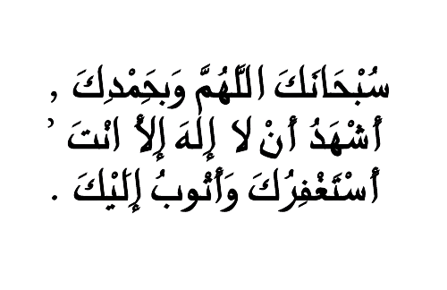
الحمدلله الذي بنعمته تتم الصالحات.
شكرًا على تعاونكم ابنائي الطلاب / بناتي الطالبات.
راجعه واشرف عليه
الأستاذ / عبدالرحمن الشراري
http://t.me/abd_fegh_1

